Slide 1
UD Firebase
2º CFGS Desarrollo de Aplicaciones Multiplataforma
2023-24

Slide 2
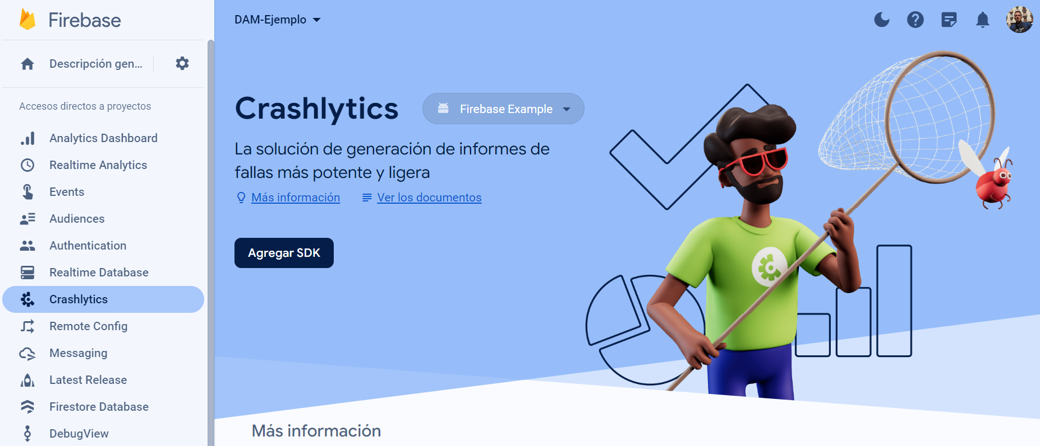
1.- Crashlytics
Crashlytics es una herramienta que permite obtener información y estadísticas de los errores producidos durante la ejecución de la aplicación.

Slide 3
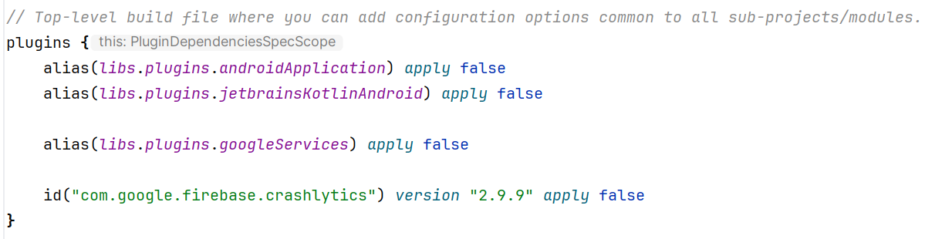
1.- Crashlytics
Al pulsar el botón Agregar SDK aparecen las instrucciones para añadir Crashlytics a la aplicación.
Añadir en build.gradle.kts (Project):

Slide 4
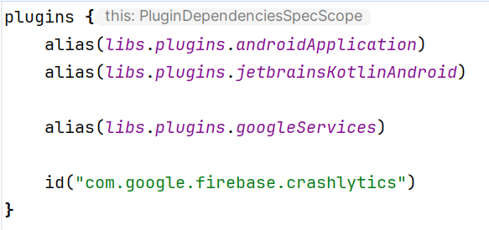
1.- Crashlytics
Al pulsar el botón Agregar SDK aparecen las instrucciones para añadir Crashlytics a la aplicación.
Añadir en build.gradle.kts (Module):

Slide 5
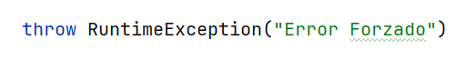
1.- Crashlytics
Al pulsar el botón Agregar SDK aparecen las instrucciones para añadir Crashlytics a la aplicación.
Para finalizar la configuración de Crashlytics se debe iniciar la aplicación y forzar un error.
De esta manera en la consola de Firebase ya se podrán consultar todos los informes de error que se produzcan.
Una manera de forzar un error es lanzar una excepción:

Slide 6
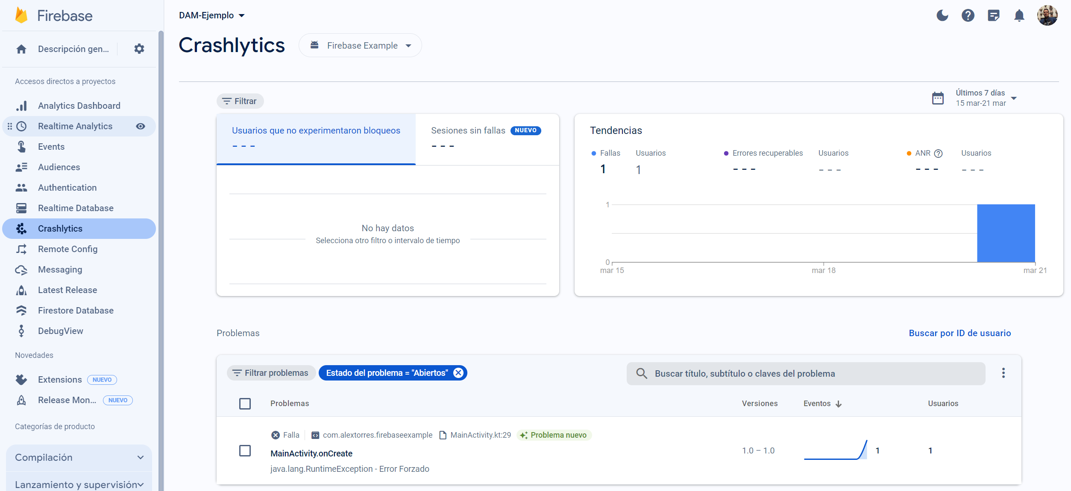
1.- Crashlytics
En la consola de Firebase Crashlytics se pueden ver todos los errores producidos.
Incluso se indica el archivo y la línea donde se produjo el fallo.
Si se pulsa en un error se mostrará más información del mismo, pudiendo ver incluso la pila de errores generados tal y como se pueden observar en Android Studio.

Slide 7
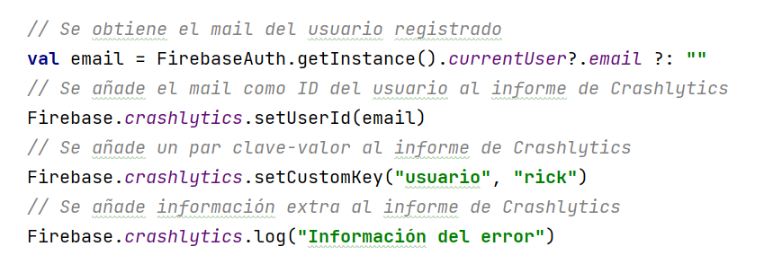
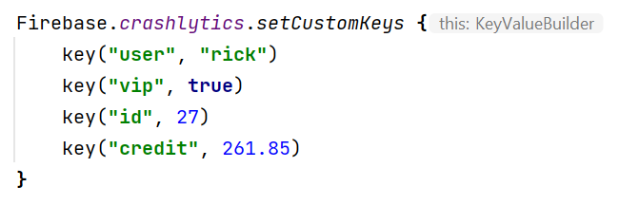
1.- Crashlytics
Se puede enviar información extra cuando se utiliza Crashlytics:
Se pueden añadir tantos pares clave-valor como se quiera usando tantas veces como se quiera el método setCustomKey o todos de golpe usando el método setCustomKeys.

Slide 8
2.- Configuración remota
Generalmente cuando se realizan cambios en una aplicación móvil hay que desplegar una nueva versión de la aplicación en la tienda de aplicaciones.
Firebase ofrece la herramienta Remote Config mediante la cual desde la consola de Firebase se podrán crear parámetros y posteriormente actualizar sus parámetros.
De esta manera, consultando los parámetros desde la aplicación se podrán realizar cambios en la misma.
Gracias a Remote Config, por ejemplo, entre otras tareas se podrá cambiar el texto de un elemento, decidir si un elemento se debe mostrar o no…

Slide 9
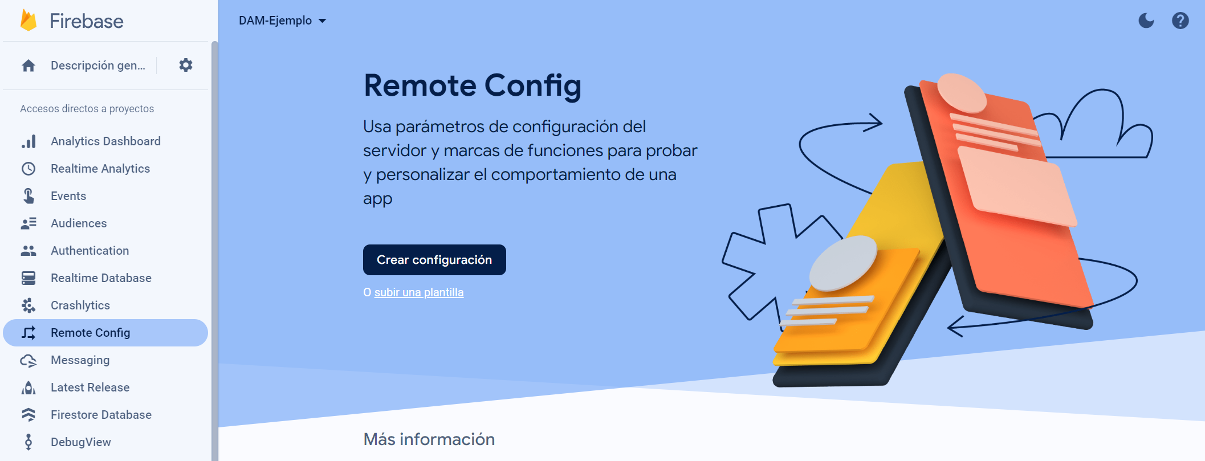
2.- Configuración remota

Slide 10
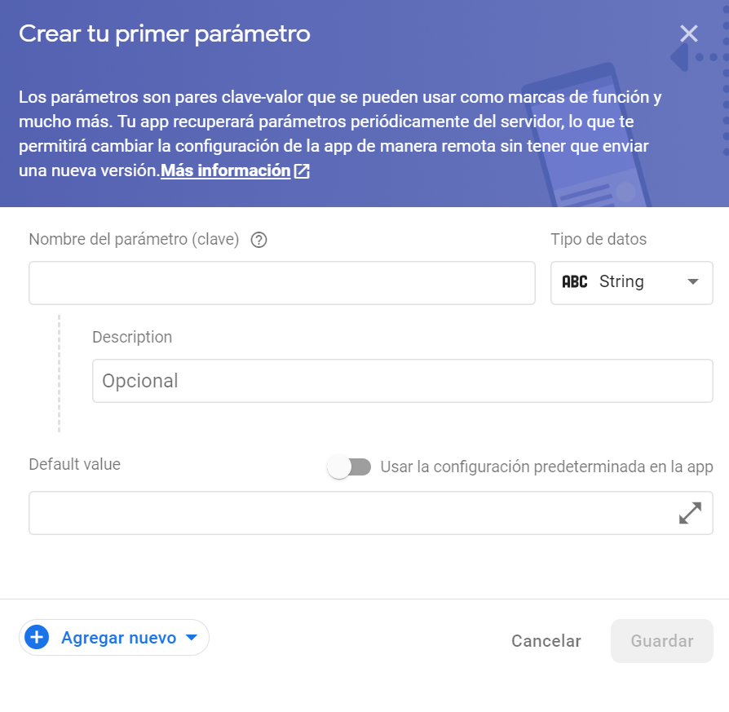
2.- Configuración remota
Las configuraciones permitidas serán pares clave-valor.

Slide 11
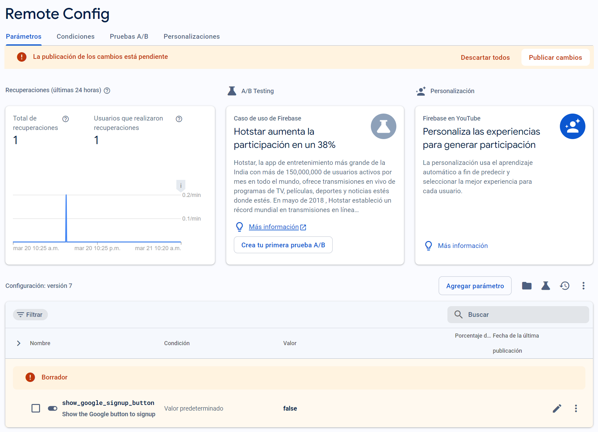
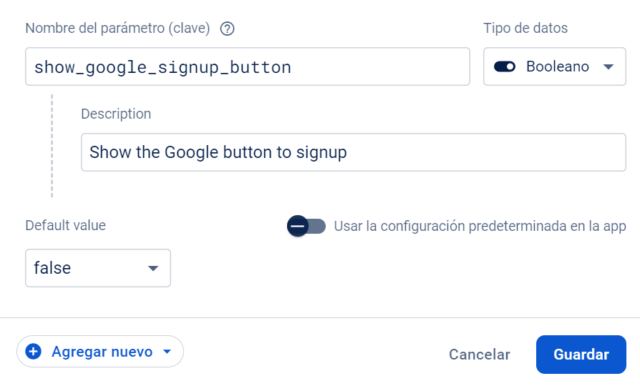
2.- Configuración remota
Ejemplo: mostrar/ocultar botón

Slide 12
2.- Configuración remota
Tras realizar cambios en los parámetros creados en Remote Config se debe pulsar el botón Publicar cambios para que la aplicación acceda a los cambios realizados.

Slide 13
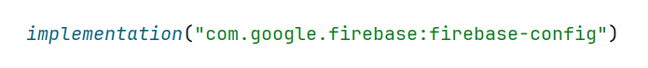
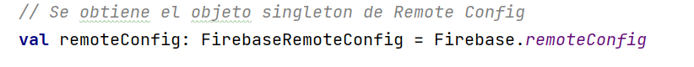
2.- Configuración remota
Para poder acceder desde la aplicación a la configuración creada en Remote Config :
Se debe ñadir en build.gradle.kts (Module):.
Se debe acceder a la configuración mediante los métodos de la clase FirebaseRemoteConfig

Slide 14
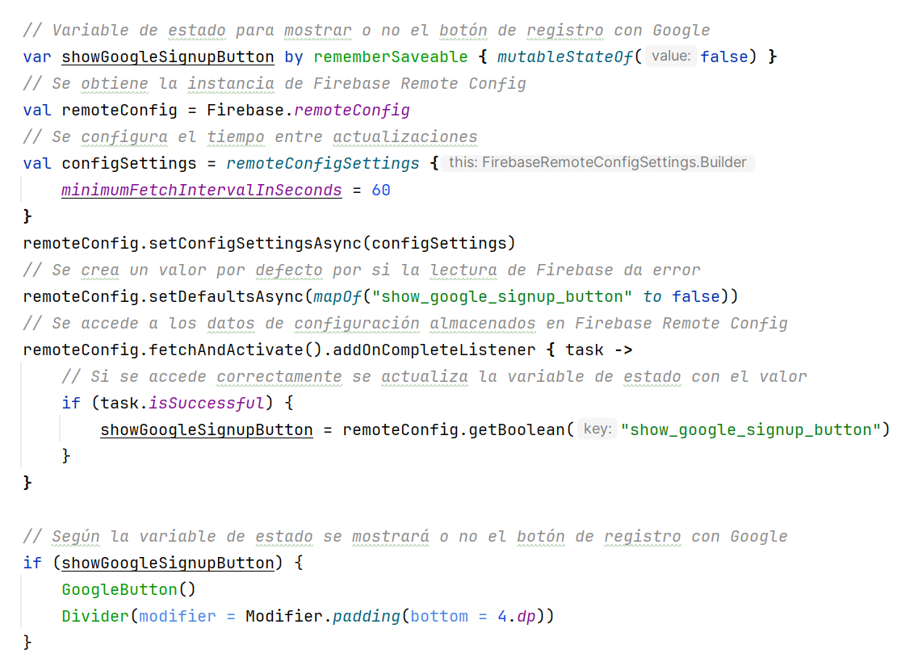
2.- Configuración remota
Dependiendo del valor almacenado en Firebase Remote Config se mostrará o no el botón de registro con Google.

Slide 15
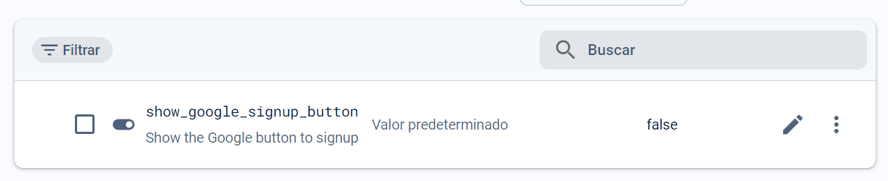
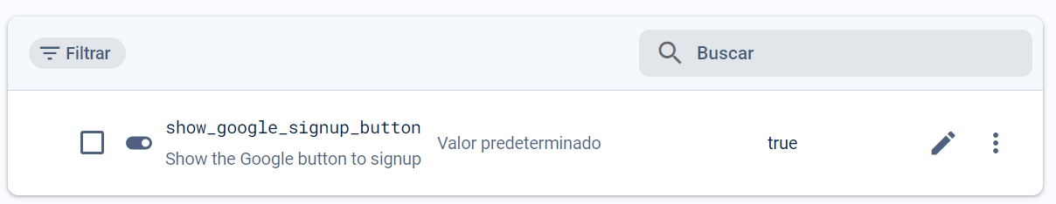
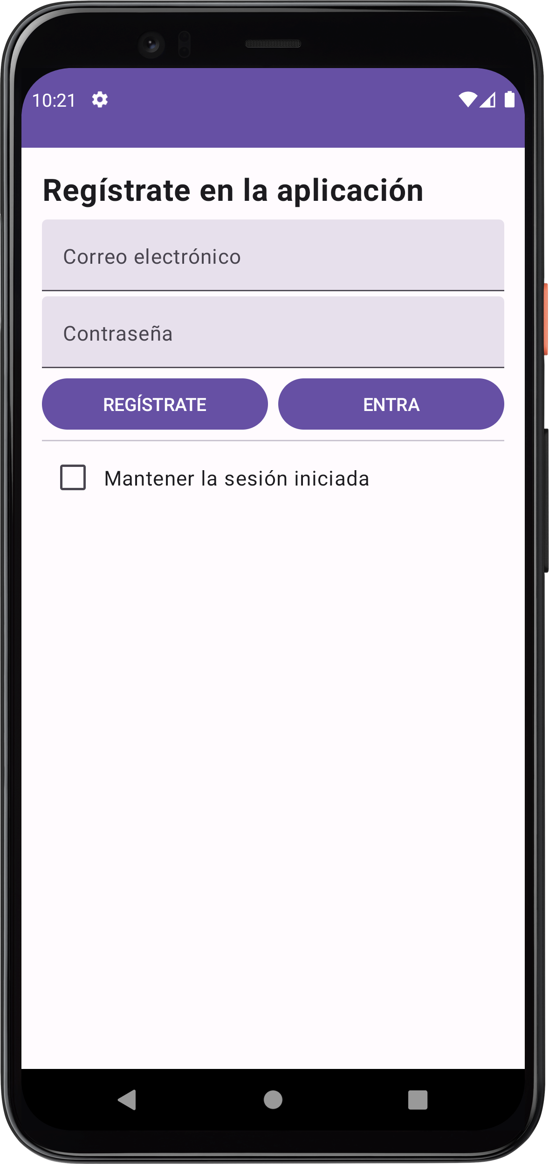
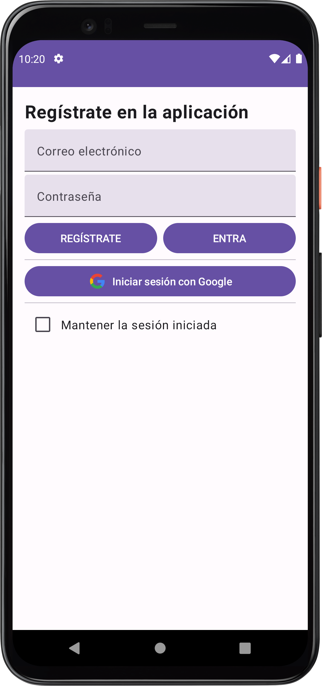
2.- Configuración remota
Dependiendo del valor almacenado en Firebase Remote Config se mostrará o no el botón de registro con Google.

Slide 16
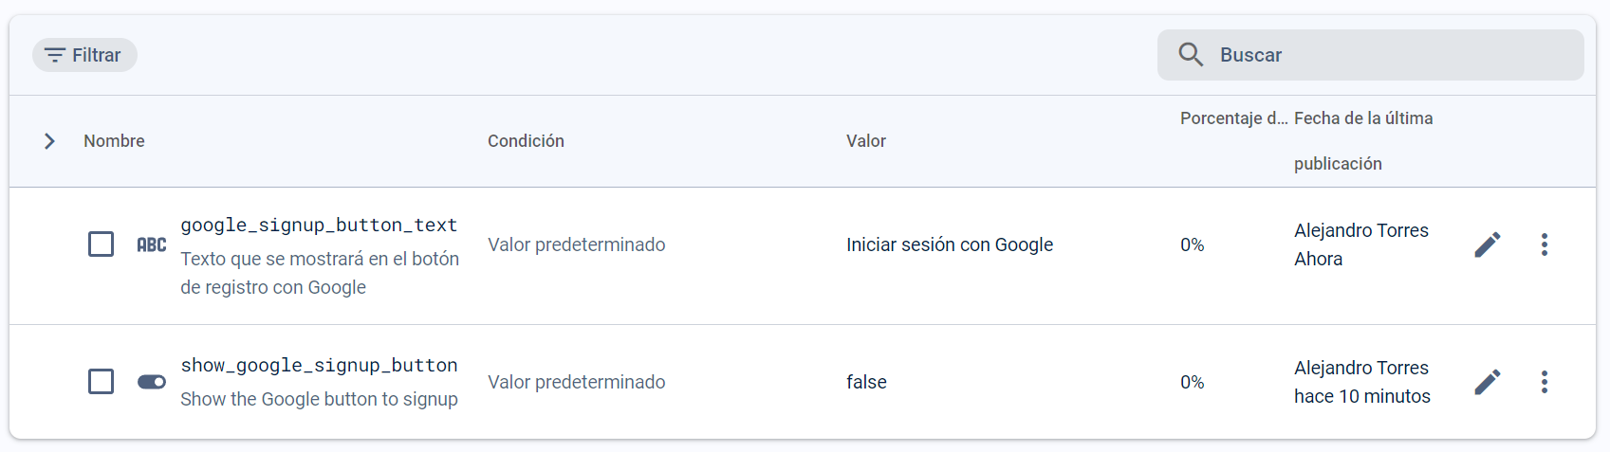
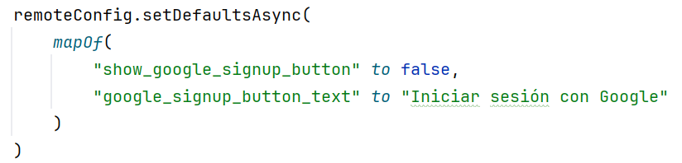
2.- Configuración remota
Si existen varios parámetros configurados en Remote Config a la hora de crear los valores por defecto se deben añadir al map todas las claves:

Slide 17
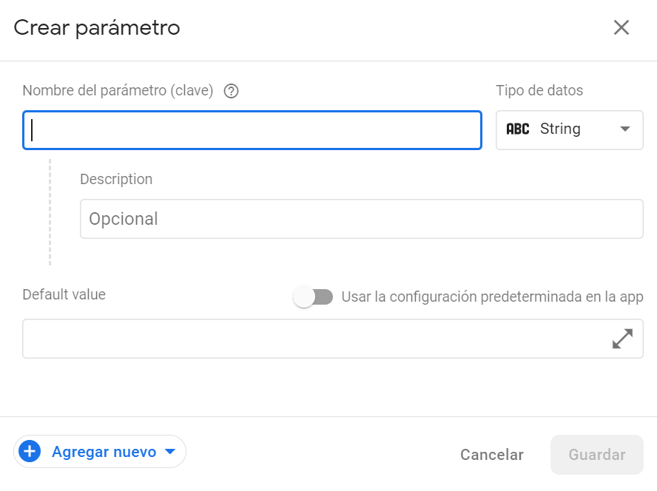
2.- Configuración remota
Cuando se crean los pares clave-valor en Remote Config se puede marcar la opción "Usar la configuración predeterminada en la app".
De esta manera se podrá descargar un archivo xml con dicha configuración y así evitar crear a mano el mapa con los valores por defecto.

Slide 18
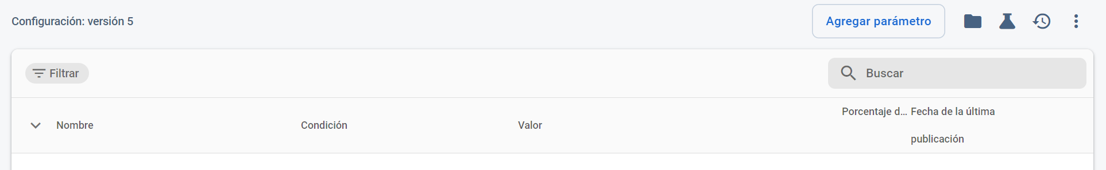
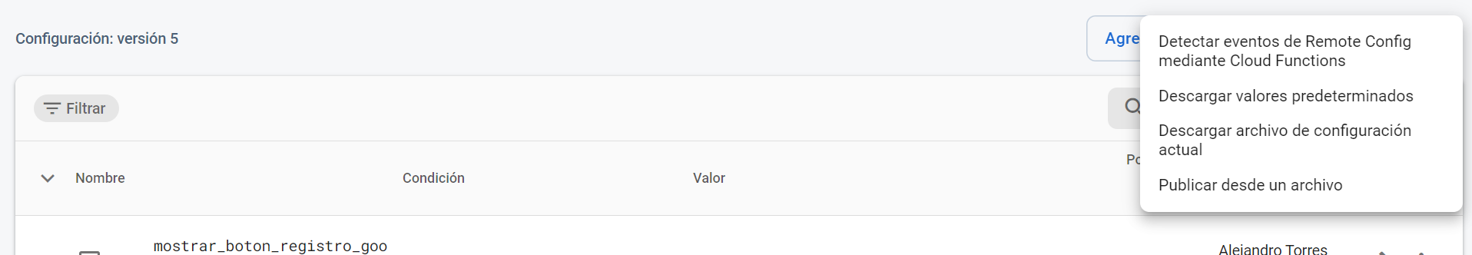
2.- Configuración remota
Se debe descargar el archivo xml desde Remote Congif de Firebase:
Y posteriormente añadir el archivo xml a la carpeta res/xml y usarlo en el método setDefaultsAsync:

Slide 19
3.- Bases de datos
Firebase ofrece dos herramientas para el uso de bases de datos, las dos opciones implementan bases de datos NoSQL (no relacionales).
Realtime Database: versión clásica de la herramienta.
Cada base de datos es un archivo con JSON.
El acceso a los datos puede ser lento cuando el volumen de datos es alto.
Firestore Database: versión optimizada de Realtime Database.
Almacena los datos en varios archivos JSON repartidos en:
Colecciones, documentos y datos. A su vez cada elemento dentro puede
contener cualquiera de los demás (un dato puede ser una colección).
Firebase ofrece una encuesta que puede ayudar al desarrollador a seleccionar la mejor opción en cuanto a las necesidades de la aplicación: https://firebase.google.com/docs/database/rtdb-vs-firestore

Slide 20
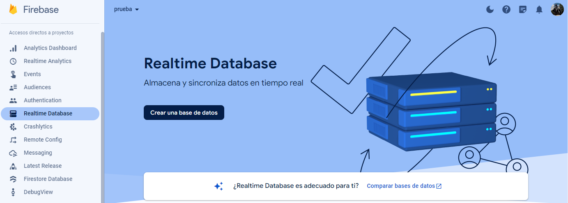
4.- Realtime Database
En el siguiente ejemplo se va a utilizar la versión Realtime:

Slide 21
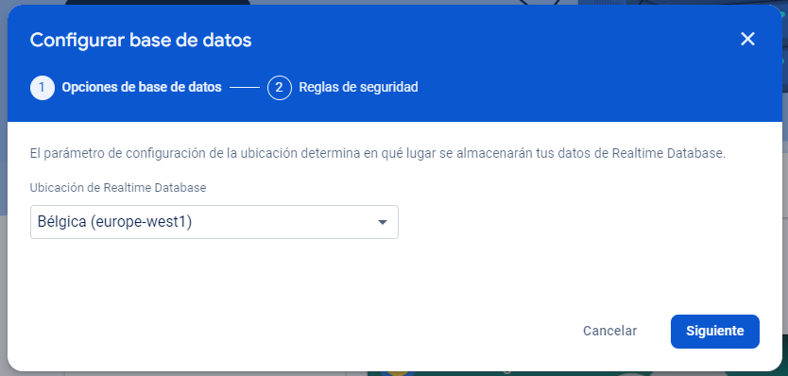
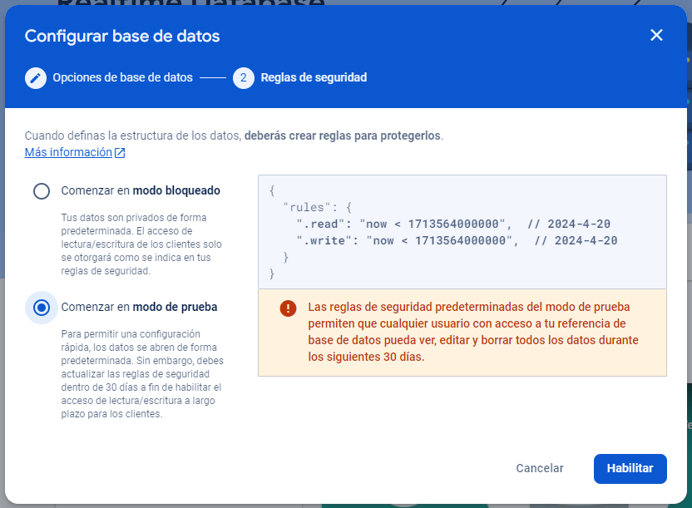
4.- Realtime Database
Al crear la base de datos se debe seleccionar la ubicación y las reglas de seguridad.
Las reglas de seguridad indican si el usuario debe estar registrado en la aplicación con Firebase para poder hacer uso de la base de datos.
En este caso se elegirá el modo de prueba pero posteriormente se pueden cambiar.
En la documentación se puede encontrar más información sobre las reglas de seguridad.

Slide 22
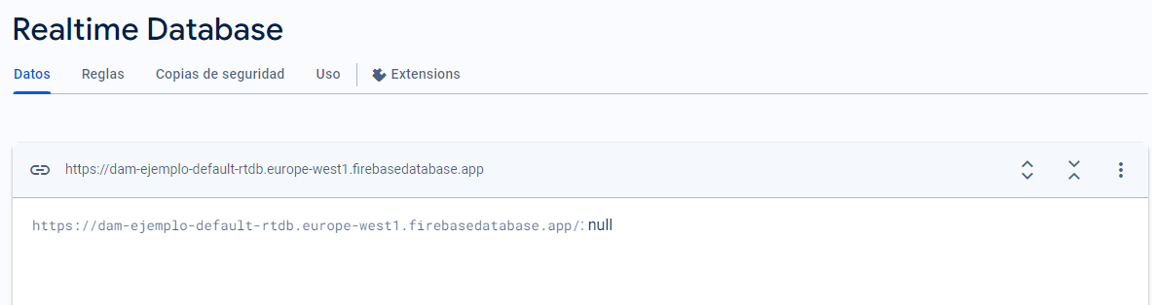
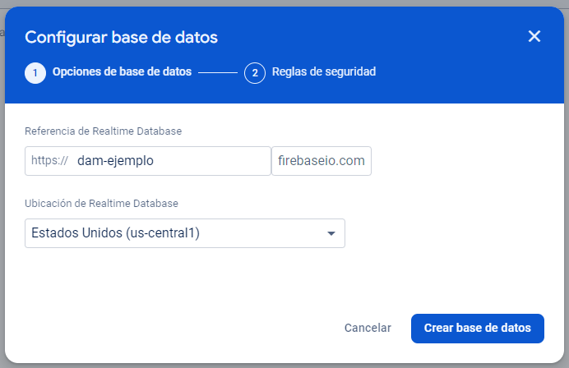
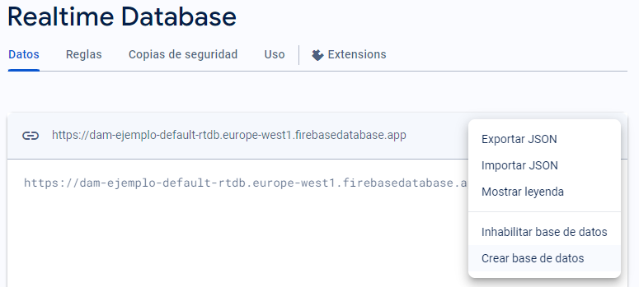
4.- Realtime Database
La primera base de datos se crea con el nombre por defecto en base al proyecto de Firebase:
Para las siguientes habrá que indicar un nombre:

Slide 23
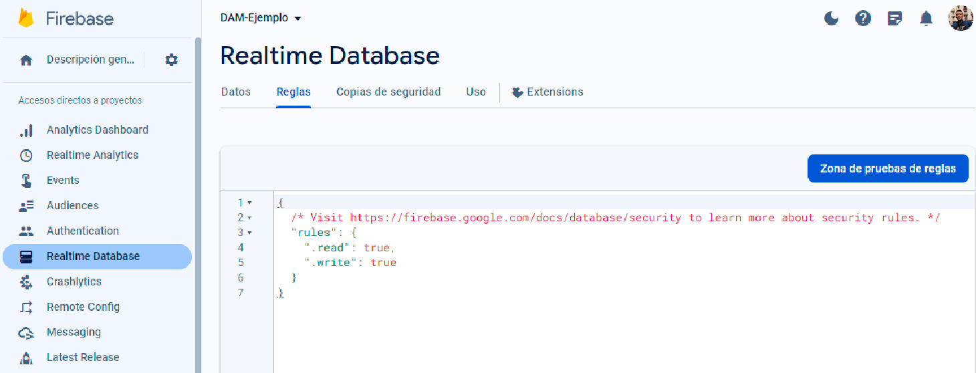
4.- Realtime Database
Para realizar los ejemplos siguientes es posible que sea necesario cambiar las reglas de seguridad a true (modo de prueba: el usuario no está registrado en la aplicación):

Slide 24
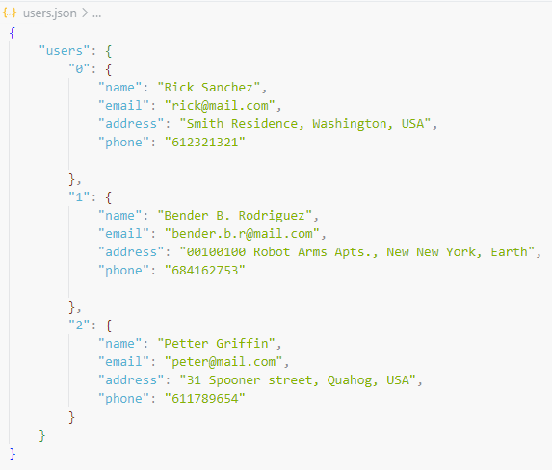
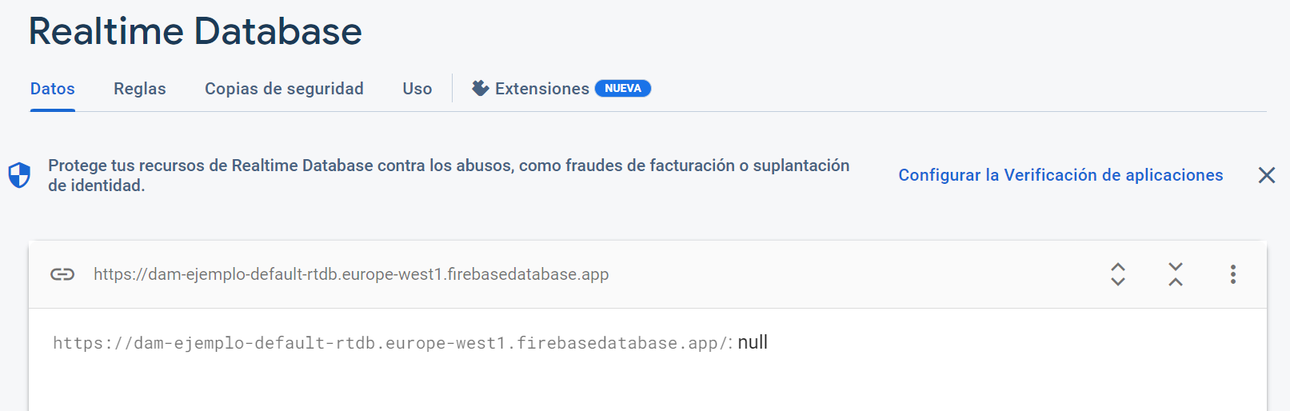
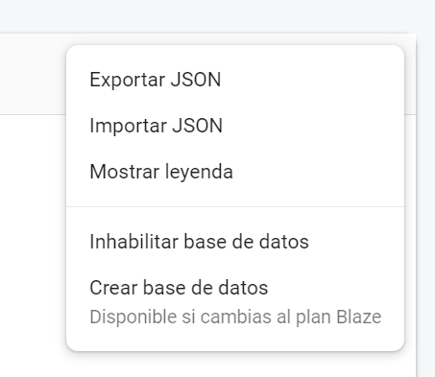
4.- Realtime Database
En esta ocasión se iniciará la base de datos importando los datos desde un archivo en formato JSON llamado usuarios.json.

Slide 25
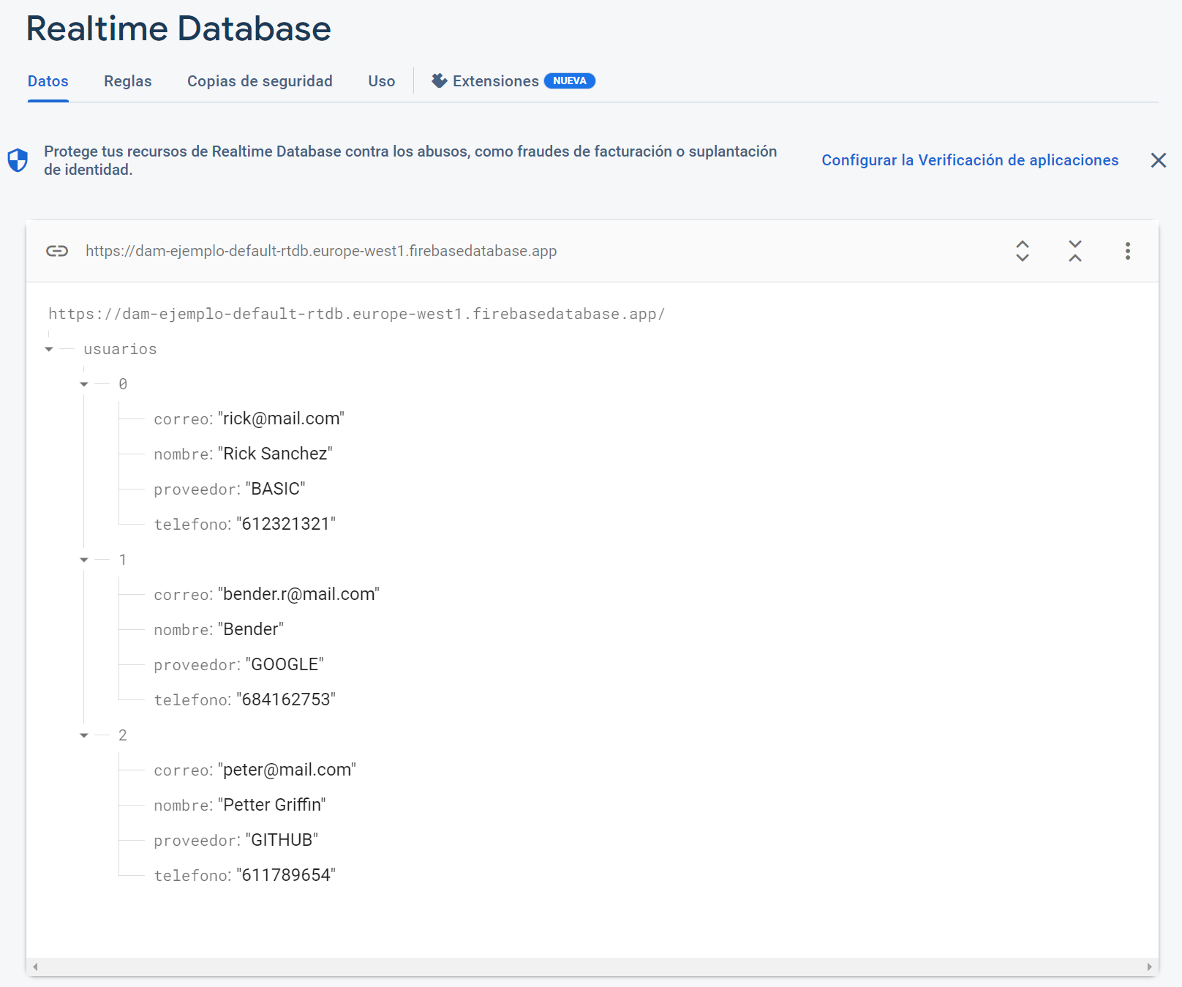
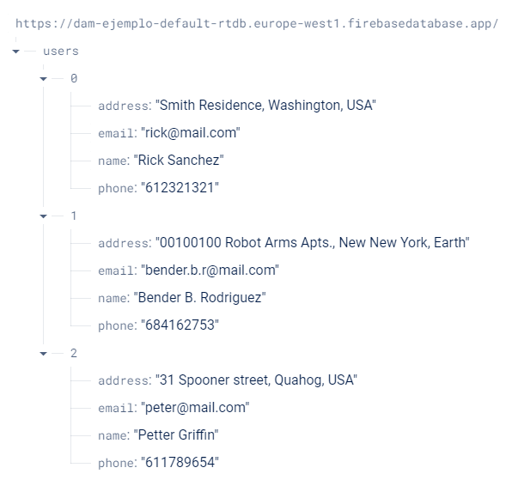
4.- Realtime Database
Una vez importado el archivo se podrán ver los datos en la consola:

Slide 26
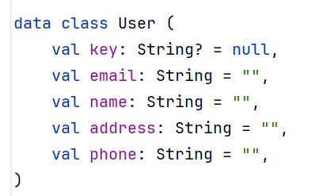
4.- Realtime Database
Para representar estos datos en la aplicación se necesita una data class llamada User en un archivo llamado User.kt:
La propiedad key servirá para almacenar la clave del registro, en el ejemplo sería el valor 0.

Slide 27
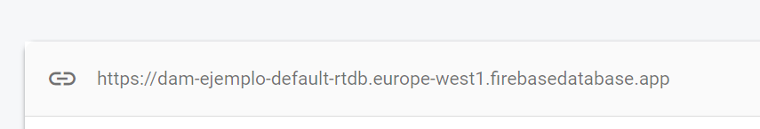
4.- Realtime Database
El siguiente paso será añadir en build.gradle.kts (Module): :
A continuación, desde el código se necesita un objeto de la clase FirebaseDatabase para poder acceder a la base de datos:
Si la conexión se va a realizar a una base de datos diferente a la de por defecto se debe indicar la ruta completa a la base de datos de Firebase:

Slide 28
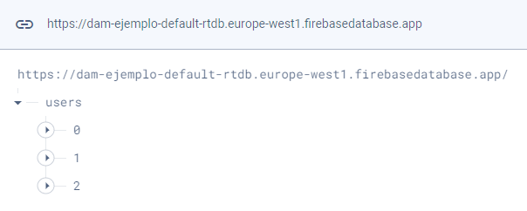
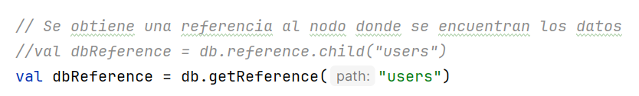
4.- Realtime Database
Para poder usar la base de datos se necesita una referencia a la colección de datos.
Con la referencia a la colección se indica la colección donde se realizarán todas las acciones de lectura, guardado, modificación y borrado.
Si la colección no existe en Realtime Database, cuando se guarda el primer elemento en con esa referencia se creará la colección.

Slide 29
4.- Realtime Database
Añadir elementos a la colección
Para añadir elementos a la colección y que se almacenen en la base de datos se pueden usar dos métodos sobre la referencia a la base de datos:
child: se le debe indicar la clave del elemento a añadir
push: se asignará una clave aleatoria al elemento a añadir. Tras añadir el elemento se podrá recuperar la clave.
Si la clave no existe se almacena el elemento en la base de datos.
Si la clave ya existe se modifica el elemento en la base de datos.

Slide 30
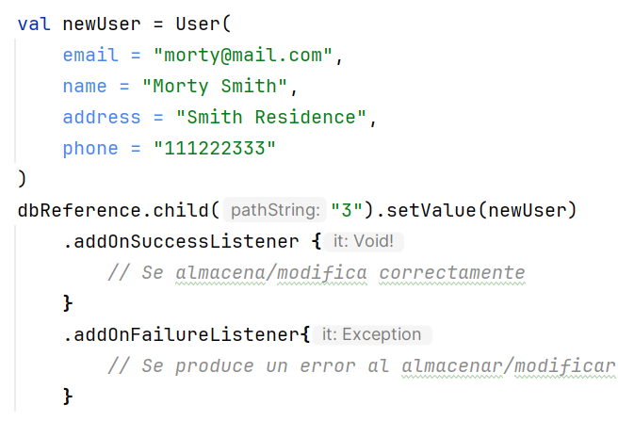
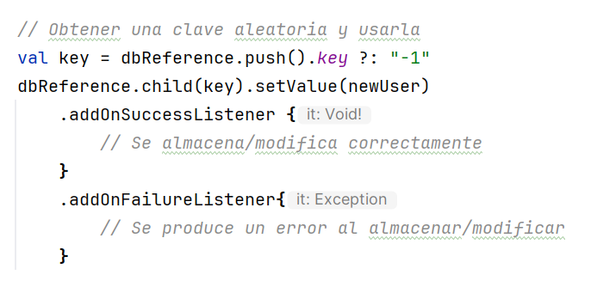
4.- Realtime Database
Añadir elementos a la colección
Método child: Se puede usar el método push para
obtener una clave aleatoria:

Slide 31
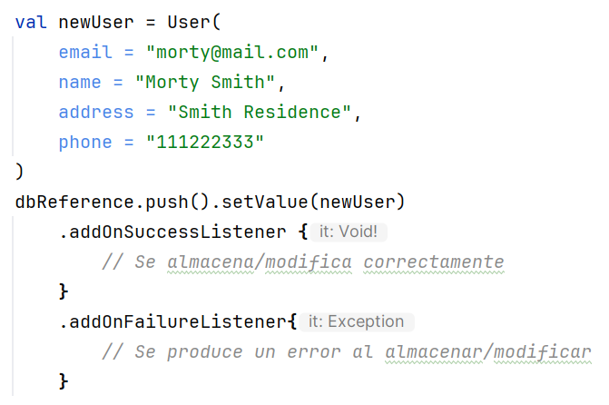
4.- Realtime Database
Añadir elementos a la colección
Método push:

Slide 32
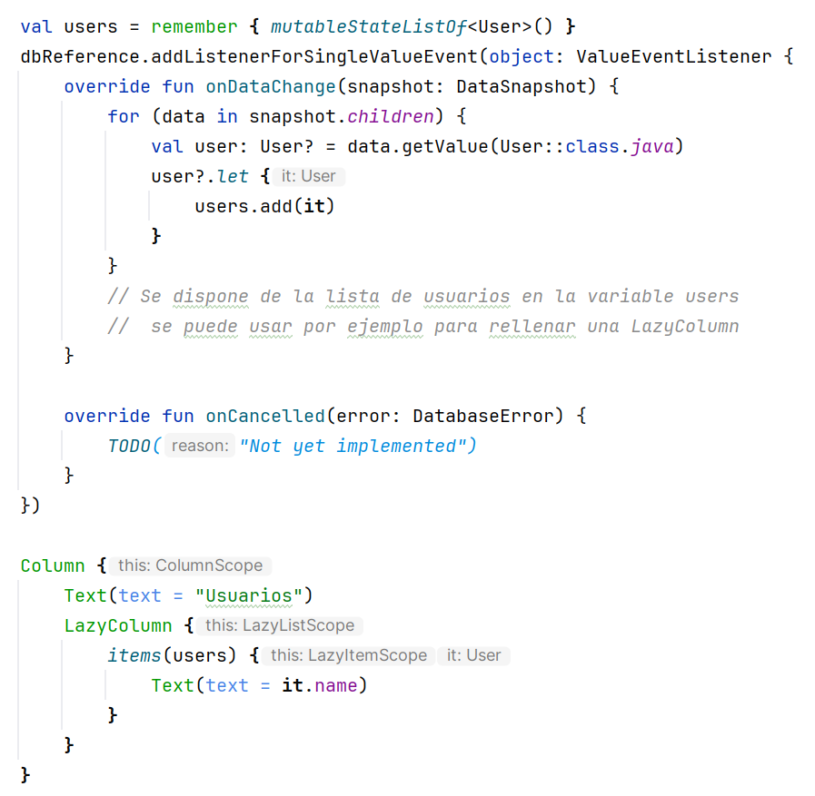
4.- Realtime Database
Recuperar todos los datos una vez
Se debe usar el capturador de eventos addListenerForSingleValueEvent y en él crear un objeto ValueEventListener con los métodos onDataChange y onCancelled:
El evento recupera toda la colección de datos almacenada en Realtime Database.
El evento solo se ejecuta una vez por lo que puede usarse al cargar la Activity (aplicación).

Slide 33
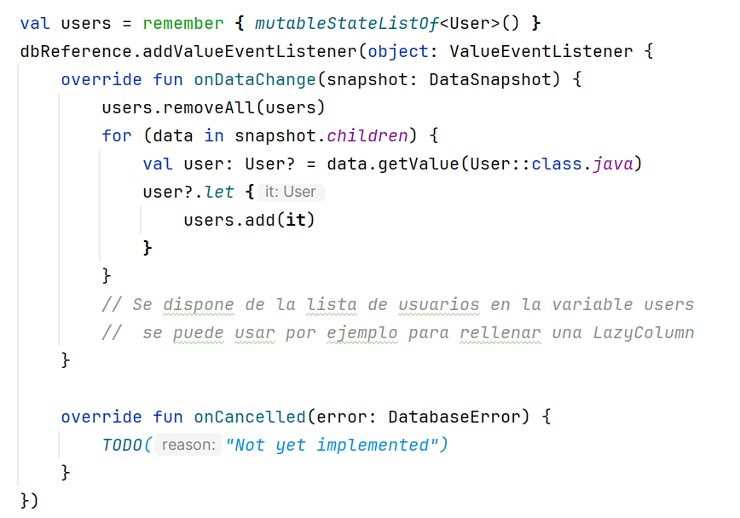
4.- Realtime Database
Recuperar todos los datos cada vez que se produce un cambio
Se debe usar el capturador de eventos addValueEventListener y en él crear un objeto ValueEventListener con los métodos onDataChange y onCancelled:
El evento recupera toda la colección de datos almacenada en Realtime Database.
El evento se ejecuta la primera vez y cada vez que se produce un cambio en los datos.

Slide 34
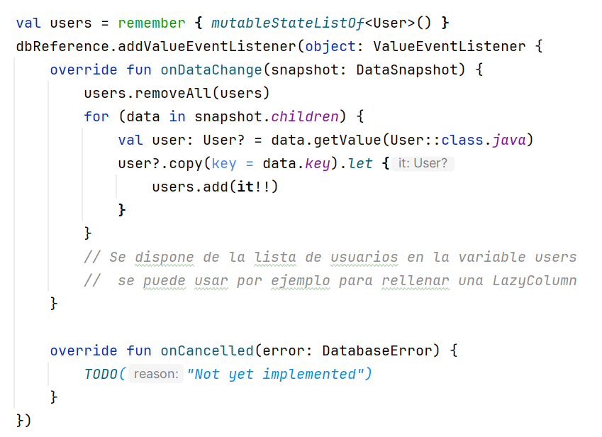
4.- Realtime Database
Obtener la clave de un elemento
Si se necesita la clave de un elemento, en cualquiera de los capturadores de eventos vistos anteriormente se puede obtener la clave:
En el ejemplo, se utiliza la clave para asignarla a la propiedad id del objeto User.

Slide 35
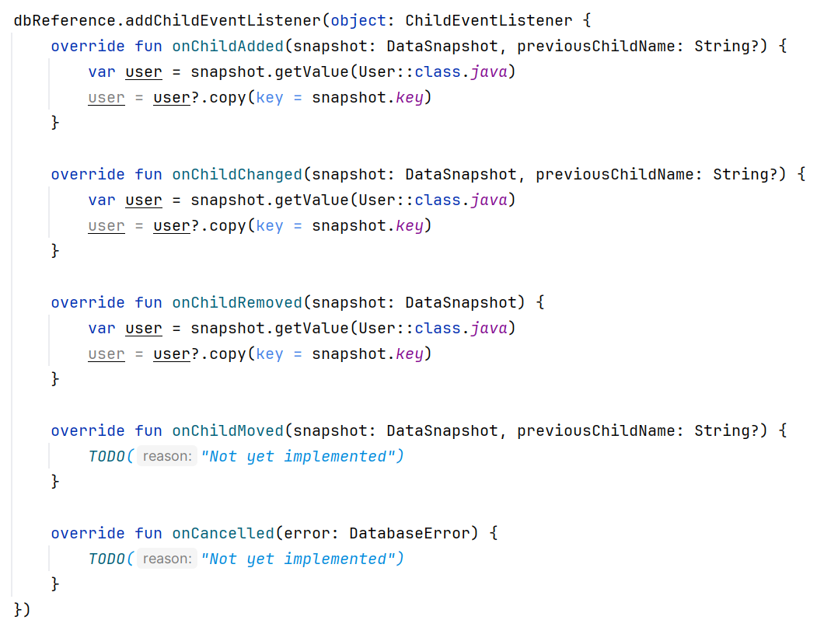
4.- Realtime Database
Recuperar un único objeto cuando se realiza una acción sobre él
Se debe utiliza el capturador de eventos método addChildEventListener y en él crear los métodos onChildAdded, onChildChanged, onChildRemoved, onChildMoved y onCancelled:
El evento recupera solo el elemento añadido/modificado/eliminado/movido.
El evento se ejecuta la primera vez y cada vez que se produce un cambio en los datos.

Slide 36
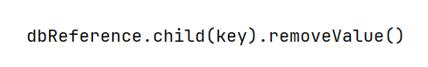
4.- Realtime Database
Eliminar un elemento
Para eliminar un elemento se necesita su clave:

Slide 37
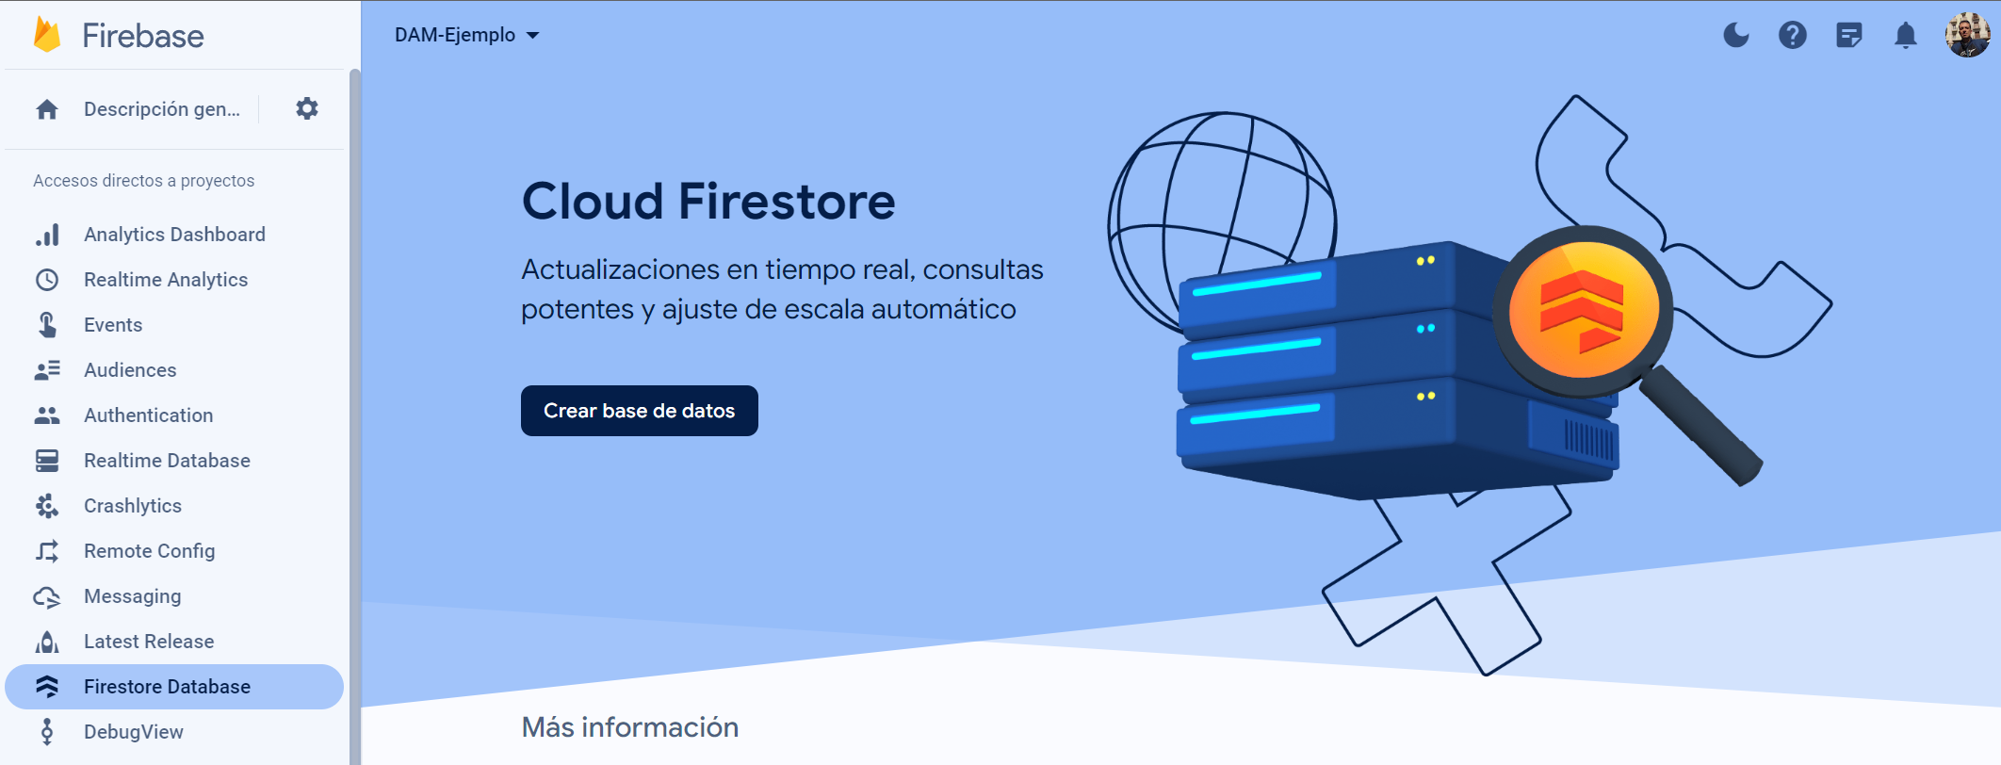
5.- Firestore Database
En el siguiente ejemplo se va a utilizar la versión Firestore:

Slide 38
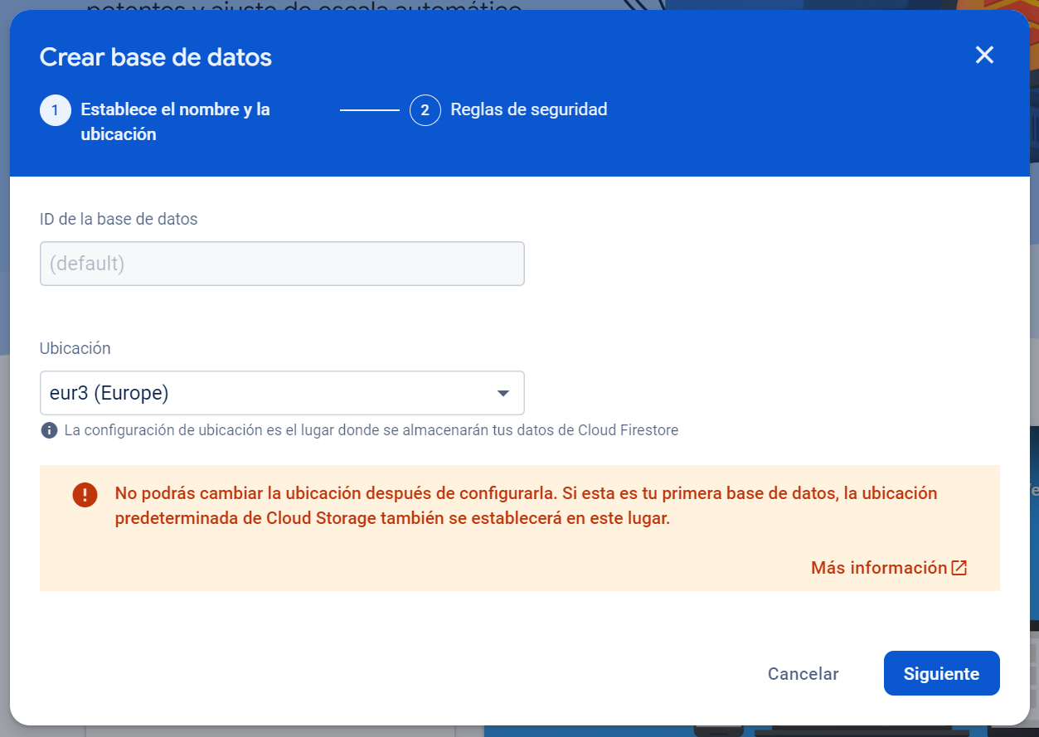
5.- Firestore Database
Al crear la base de datos se debe elegir la ubicación donde se almacenarán los datos:

Slide 39
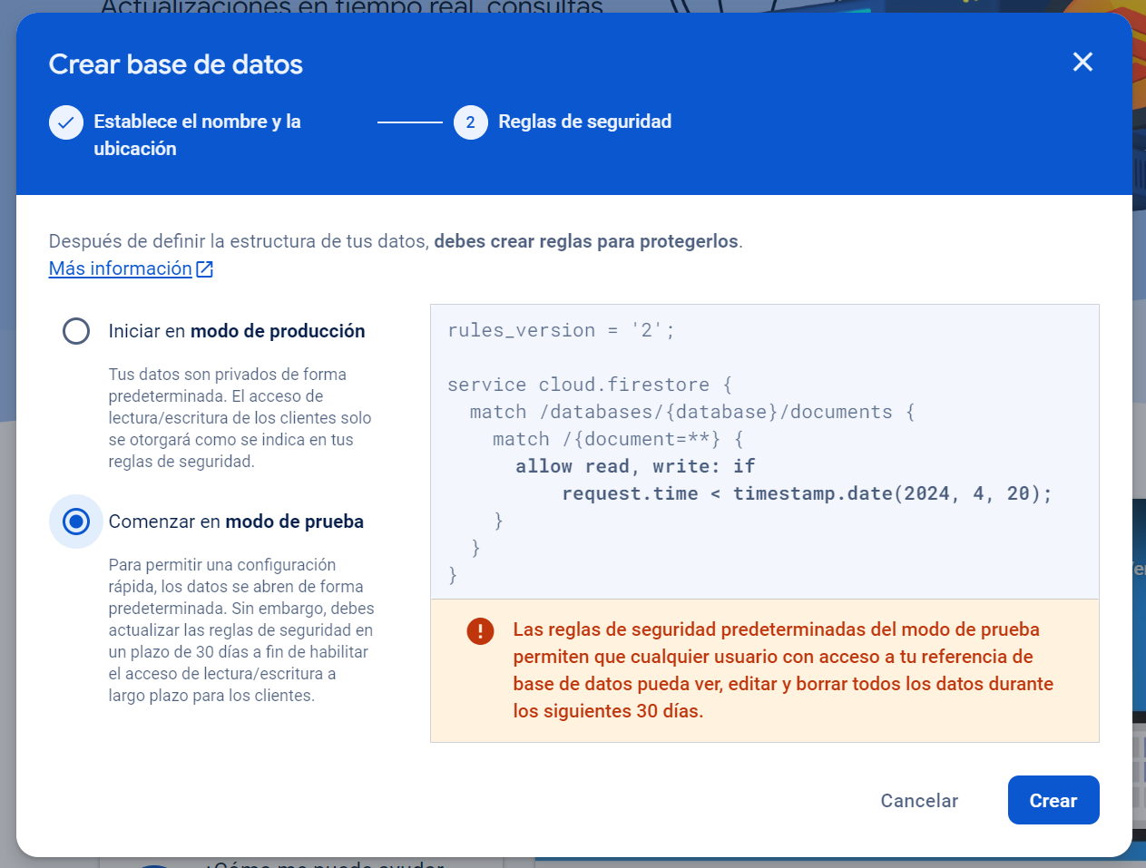
5.- Firestore Database
A continuación, se deben elegir las reglas de seguridad de la misma, en este caso se elegirá el modo de prueba pero posteriormente se pueden cambiar.

Slide 40

5.- Firestore Database
Una vez creada la base de datos desde la consola de Firebase se pueden crear colecciones y documentos con los datos.

Slide 41

5.- Firestore Database
En el ejemplo se va a crear una colección, añadir, editar y eliminar datos desde el código de la aplicación.
El primer paso es añadir en build.gradle.kts (Module):
A continuación, en MainActivity se necesita un objeto de la clase FirebaseFirestore para poder acceder a la base de datos:

Slide 42

5.- Firestore Database
Para almacenar datos en la base de datos se utilizan anidados los métodos:
collection para indicar la colección de datos donde almacenar los datos.
document para indicar el nombre del documento donde guardar los datos que en el ejemplo será el mail introducido.
set para indicar mediante un map los pares clave-valor a almacenar.
Cada vez que se pulse el botón si no existe el email se creará un documento con los datos introducidos. Si el email existe se actualizarán los datos introducidos.

Slide 43



5.- Firestore Database
Los datos añadidos se almacenan de la siguiente manera, se crea una colección llamada users, se utiliza como nombre del documento el correo electrónico introducido y dentro del documento se almacenan el resto de valores introducido:

Slide 44

5.- Firestore Database
Para recuperar datos de la base de datos se utiliza el método get de la siguiente manera:
Gracias a addOnSuccessListener se pueden realizar acciones si se consigue el documento indicado.
Las variables usadas en el código podrían ser las variables de estado usadas en componentes Text para que se rellenen al conseguir los datos de la base de datos.

Slide 45

5.- Firestore Database
Para recuperar todos los datos de una colección de la base de datos se utiliza el método get de la siguiente manera:

Slide 46


5.- Firestore Database
Para eliminar datos de la base de datos se utiliza el método delete sobre el objeto de la base de datos.

